Slide 1

Pengenalan
Pemrograman Web Lanjut

Slide 2
Pemrograman Web Lanjut
Mempelajari cara membuat Website dinamis

Slide 3
Garis Besar Pengajaran
Pert. | Pokok Bahasan
1 | Dasar PHP (introduction,sintaks,output,comment,variabel,konstanta,tipedata)
2 | operator,struktur kontrol(Kondisi & Perulangan)
3 | Fungsi(user-defined ,built-in(String,Number,math,Date)), array
4 | Penanganan Form,Passing data:(via form,url-link,session,cookies)
5 | studi kasus session array utk shoppping cart
6 | MySQL, PHP Database
7 | Studi kasus CRUD MySQL (daftar produk (admin), (user:dihub dg shopping cart ))
8 | OOP PHP
9 | MVC
10 | Studi Kasus MVC
11 | Framework (CodeIgniter/Laravel)
12 | Studi kasus (CodeIgniter/Laravel)
13 | Web Service (rest-client)
14 | Web Service (rest-server)

Slide 4
Website Dinamis
Berisi informasi dan konten yang berubah, tergantung pada faktor-faktor seperti pengunjung situs, waktu, zona waktu, atau bahasa asli negara pengunjung .
Konten situs (teks/gambar) disimpan di dalam database atau sistem manajemen konten.
Ketika informasi diperbarui atau diubah dalam database, maka konten website akan ikut berubah pula.

Slide 5
Website Statis
menampilkan konten di browser web persis seperti yang disimpan didalam script.
Berisi halaman web dengan konten tetap yang dikodekan dalam HTML dan disimpan di server web.
Setiap pengunjung website akan melihat konten yang sama/tetap/static.

Slide 6
Client-Side vs Server-Side Scripting
Client Side Scripting
  Adalah script yang dijalankan pada sisi client
Server-Side Scripting
  Adalah script yang dijalankan pada sisi Server

Slide 7

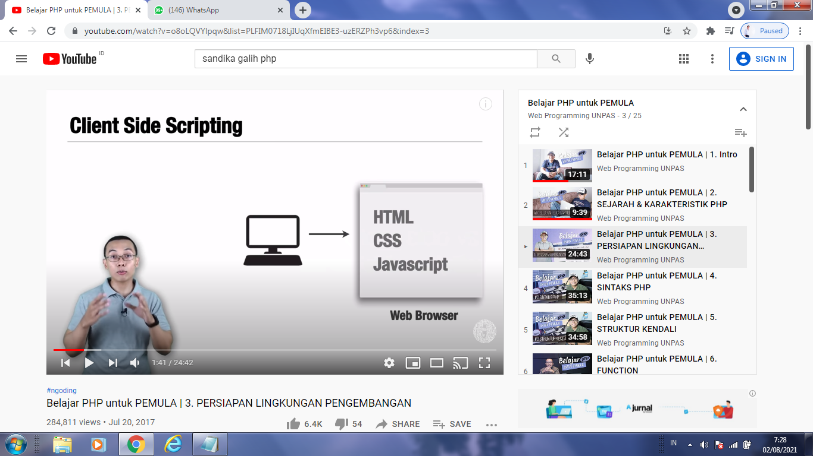
Client Side Scripting

Slide 8
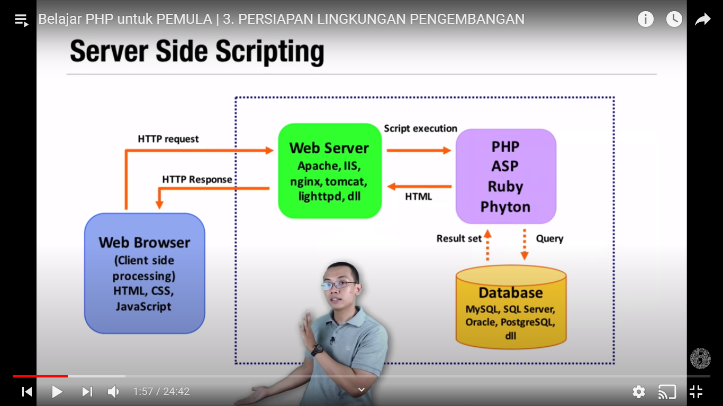
Server-Side Scripting

Slide 9
PHP
Sebelumnya disebut Personal Home Pages
PHP adalah bahasa skrip yang dapat ditanamkan atau disisipkan ke dalam HTML.
PHP banyak dipakai untuk memprogram situs web dinamis.

Slide 10
Keuntungan menggunakan PHP
Relatif mudah untuk pemula
Pre-requisite HTML+CSS
Gratis & open source
Support komunitas
Dokumentasi lengkap
Banyak website yg dibuat dr PHP
  82,6% w3techs.com
  FaceBook awalnya dibuat dr PHP,yahoo,wikipedia,flickr
CMS banyak dibuat dr PHP
  wordpress,joomla,drupal,moodle
banyak framework php ;
  CI,CakePHP,yii,laravel,Symfony

Slide 11
Sejarah
Rasmus Lerdorf 1994: membuat web utk keperluan mengelola halaman pribadinya "Personal Home page"
  PHP/FI(Form Interpreter)
PHPTools v.1, 1995
PHPTools v.2, 1997
PHPTools v.2, 1998
  dibantu Zeen Suraski & Andi Gutmans
  Zend Technologies (penambahan parser)
  PHP: Hypertext Preprocessor

Slide 12
Sejarah
PHP 4,2000
  Zend Engine
PHP 5,2004
  Zend Engine-2
  (Support OOP,PDO)
2008,PHP 4 berhenti dikembangkan
PHP6
  ditunda pd akhirnya dibatalkan
  (masalah penanganan unicode)
  PHP 5;4 , 2010
PHP 7,2014
  zend Engine 3 (lebih cepat,secure)

Slide 13
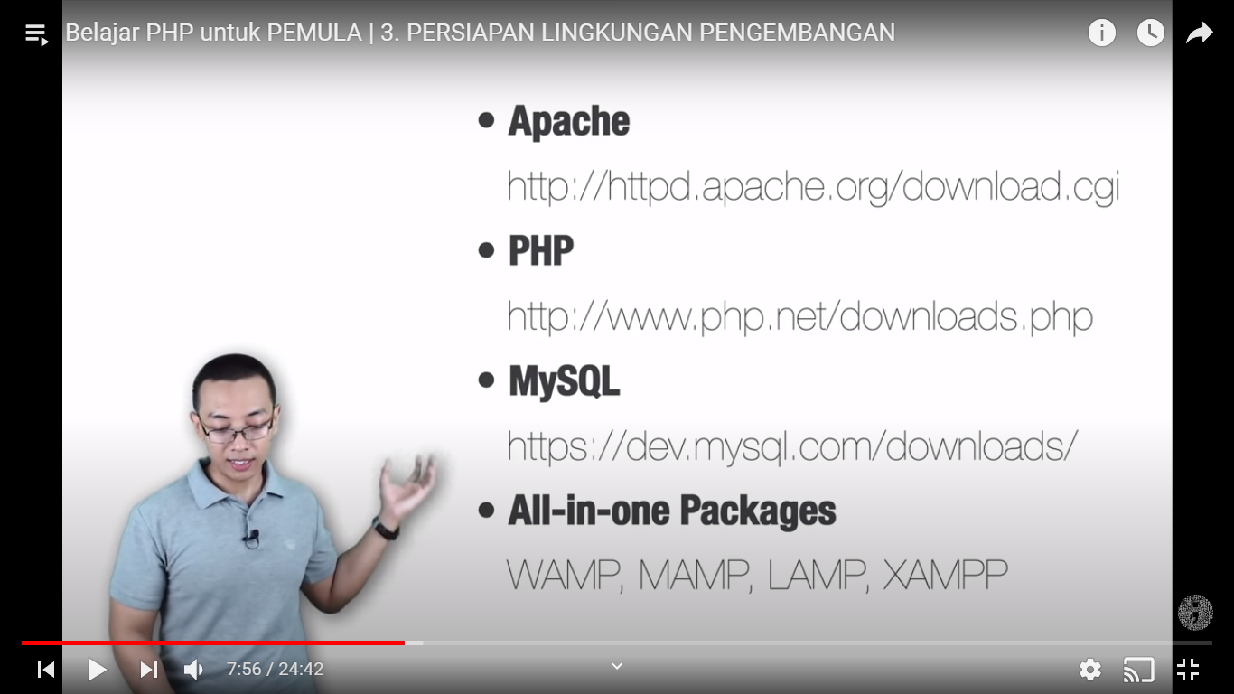
Development Environment
Editor Teks
Browser
Web Server
PHP Engine
Database

Slide 14
Pemrograman PHP Dasar
Sintaks
Output
Comments
Variabel
TipeData
Konstanta

Slide 15
Karakteristik PHP
digunakan bersamaan dg HTML
syntak mengikuti bhs C
Script PHP dpt ditempatkan di sembarang tempat di dokumen web.
Script PHP dimulai dengan delimiter <?php dan diakhiri dengan ?>
Ekstensi default file PHP adalah ".php".
Statement pd PHP diakhiri dengan tanda semicolon ;
Penamaan variabel pd PHP bersifat case sensitif

Slide 16
Perintah Output
Untuk menampilkan data(teks/nilai dr variabel) di layar
print: mencetak data pada layar , memiliki return value yg bernilai 1, hanya memiliki 1 parameter.
echo: mencetak data pada layar , tidak ada return value, memiliki banyak parameter
print_r: mencetak /mengetahui isi dari array maupun objek (class)
var_dump(): mencetak dan menampilkan informasi suatu nilai variabel (tipe data dan panjang data).

Slide 17
echo
<!DOCTYPE html>
<html>
<body>
<?php
$teks=“Ali Ma’ruf senang belajar PHP!<br>”;
echo "<h2>PHP mudah digunakan</h2>";
echo ("Hello world!<br>“);
echo $teks;
echo “teks ", “ini", “dibuat", “dengan", “banyak parameter.";
?>
</body>
</html>

Slide 18
print
<!DOCTYPE html>
<html>
<body>
<?php
$txt1 = “Belajar PHP";
$txt2 = “Fakultas Ilmu Komputer";
$x = 5;
$y = 4;
$ret=print (“Hello World”);
print “nilai return = $ret”;
print "<h2>" . $txt1 . "</h2>";
print “Belajar Pemrograman Web di " . $txt2 . "<br>";
print $x + $y;
?>
</body>
</html>

Slide 19
print_r
$siswa = array (‘Arif', 'Beta', 'Cici');
echo '<pre>';
print_r($siswa);
echo '</pre>';

Slide 20
Var_dump
<?php
$nama = 'Agus';
var_dump ($nama); // Hasil: string(4) "Agus“
$siswa = array(
'nama' => array ('Arif', 'Beta', 'Cici'),
'jurusan' => 'Informatika',
'semester'=> 1,
1 => 'Jakarta',
2 => 'Surabaya'
);
echo '<pre>'; var_dump($siswa); echo '</pre>';
?>

Slide 21
Comments
comment adalah baris kode yg tdk dieksekusi
Teks/keterangan untuk menjelaskan kode
Teks/keterangan berfungsi sebagai dokumentasi
<!DOCTYPE html>
<html>
<body>
<?php
//ini teks yg tdk dieksekusi oleh engine php
/*
Ini adalah blok
baris
komentar
*/
?>
</body>
</html>

Slide 22
Variabel
Variabel adalah "containers" untuk menampung informasi/data
Variable ditulis dg tanda $ dan diikuti dg nama variable , misl : $hargaJual
Variabel tdk perlu didefinisikan tipenya karena PHP otomatis menentukan tipe variabel berdasarkan nilai yang diberikan.

Slide 23
Variabel Lokal
<!DOCTYPE html>
<html>
<body>
<?php
function fungsi1() {
$x = 5; // local scope
echo "<p>Variable x di dlm fungsi: $x</p>";
}
fungsi1();
// menggunakan variabel x di luar fungsi akan mengakibatkan error
echo "<p>Variable x di luar fungsi : $x</p>";
?>
</body>
</html>

Slide 24
Variabel Global
<?php
$x = 5;
$y = 10;
function fungsi1() {
$GLOBALS['y'] = $GLOBALS['x'] + $GLOBALS['y'];
$y = $x + $y;
}
fungsi1();
echo $y; // hasil = 15
?>

Slide 25
Variabel Static
<?php
function fungsi1() {
static $x = 0;
echo $x;
$x++;
}
fungsi1();
fungsi1();
fungsi1();
?>

Slide 26
Tipe data
String
Integer
Float (floating point numbers /double)
Boolean
Array
Object
NULL
Resource

Slide 27
Tipe Data - String
String terdiri dari kumpulan karakter, misl: "Hello world!“
String bisa berupa teks yang berada dalam tanda petik (“ atau ‘)
<?php
$x = "Hello world!";
$y = 'Hello world!';
echo $x;
echo "<br>";
echo $y;
?>

Slide 28
Tipe Data - integer
integer / bilangan bulat dengan jangkauan dari-2,147,483,648 s/d 2,147,483,647
<?php
$x = 5985;
var_dump($x);
?>

Slide 29
Tipe Data - float
Float (bilangan pecahan)
<?php
$x = 10.365;
var_dump($x);
?>

Slide 30
Tipe Data - Boolean
Bernilai true dan false
$x = true;
$y = false;
var_dump($x);

Slide 31
Tipe Data - Array
Sebuah variabel yg dpt menampung banyak nilai yang akses ke datanya menggunakan index
<?php
$mobil = array(“Mitsubishi",“Daihatsu","Toyota");
var_dump($mobil);
?>

Slide 32
Tipe Data - Object
Object adalah tipe data abstrak yg memiliki properties dan methods
<?php
class Car {
public $color;
public $model;
public function __construct($color, $model) {
$this->color = $color;
$this->model = $model;
}
public function message() {
return "My car is a " . $this->color . " " . $this->model . "!";
}
}
$myCar = new Car("black", "Volvo");
echo $myCar -> message();
echo "<br>";
$myCar = new Car("red", "Toyota");
echo $myCar -> message();
?>

Slide 33
Tipe Data - Null
Null adalah tipe data khusus yang hanya dapat memiliki satu nilai yaitu : NULL
Variabel dengan tipe data NULL diartikan bahwa variabel tsb tidak memiliki nilai.
<?php
$x = "Hello world!";
$x = null;
var_dump($x);
?>

Slide 34
Tipe Data - Resource
Resource bukan merupakan tipe data yang sebenarnya.
Resource merupakan penyimpanan referensi ke fungsi dan sumber daya di luar PHP.
Resource tidak seperti tipe data lainnya, dia bertindak sebagai referensi atau pengenal untuk mengakses data sumber daya lain.
$conn = mysqli_connect(localhost,"root","admin",“buku");
$fp = fopen("index.php",'r');

Slide 35
Konstanta
Suatu identifier yang menampung data yang sifatnya tetap (tidak dapat diubah nilainya)
<?php
define(“SALAM", “Selamat Pagi");
define(“mobil", [
“Honda",
“Daihatsu",
"Toyota"
]);
function fungsi1() {
echo SALAM;
}
fungsi1();
echo mobil[0];
?>

